Slide 1




26 februari 2024 RC Gent

Slide 2

*part 1* Rotary Action Groups : Definition
RAG ‘s
are international and independent
are a group of experts in a particular field
and offer their technical expertise
support to help clubs plan and implement projects
- have their own governance, membership,
and activities in accordance with RI policies.

Slide 3
Rotary Action Groups : focus area 28 RAG’s ➔ RI : 7 focus areas
Promoting peace
Domestic Violence Prevention
Peace
Refugees
Slavery Prevention
Fighting disease
Addiction Prevention
Alzheimer's/Dementia
Blindness Prevention
Blood Donation
Diabetes
Family Health/AIDS Prevention
Health Education and Wellness
Hearing
Hepatitis Eradication
Malaria
Mental Health Initiatives
Multiple Sclerosis
Polio Survivors
Providing clean water and sanitation
Menstrual Health and Hygiene
Water, Sanitation and Hygiene
Saving mothers and children
Clubfoot
Reproductive Maternal and Child Health
Supporting education
Basic Education and Literacy
Growing local economies
Community Economic Development
Disaster Assistance
Protecting the environment
Endangered Species
Environmental Sustainability
More than one area of focus
Food Plant Solutions

Slide 4
*part 2 * RAG-AP :
History and focus area
RAG AP Origins in RC Maldegem and RD 1620 (➔D2130)
Was founded in February 2013
Developed to India and grew towards WORLDWIDE
Recognized by RI in January 2016
ECOSOC special Consultative status at UN May 2021
Economic and Social Council - the United Nations
RAG AP attends and organizes trainings, UN, RI conventions , district prevention conferences, etc…

Slide 5
RAG-AP : membership and organisation
RAG AP has +/- 1443 contacts in 97 countries.
Rotarians, Rotaractors, and non-Rotarians/non-Rotaractors.
RAG AP is now administered by 11 Rotarian board members
(6 continental chapters : N-America, Europe, Asia, Oceania, Africa and S-America).
Forming of sub-chapters per country or region

Slide 6
RAG-AP : membership and funding
MEMBERSHIP FEE :
Personal annual Membership 30,- US $ - Lifetime 500,- US $
Rotary Club lifelong 500,- US $
Rotary District lifelong 1000,- US $
FUNDRAISING : Funds for projects from various resources. (memberships, Rotary network, donors outside of Rotary and external organizations/corporations and sponsorship.)

Slide 7
RAG-AP : partnerships and collaboration
Partnerships
- member of several NGO’s in addiction prevention. - - - facilitates cooperation between the NGOs and Rotary clubs that are involved with addiction prevention programs and projects. - Informs AP representatives from several countries at the yearly UN-ODC CND session about RC programs that are running in their country.
Notable and Formal Collaborations: Edventi, UNODC (United Nations office for drugs and crime), WFAD (World Federation Against Drugs), SNDT (Womens University Mumbai), EMCDDA (European Monitoring Center for Drugs and Drug Addictions), Dianova International, Massachusetts Prevention Alliance, Movendi International, Muktaa Mumbai, Child Nepal, CADCA US, De Sleutel Belgium, Communities that Care Coalition NY, Prevention Network of Central New York, International Order of Good Templars, Vienna NGO Committee

Slide 8
RAG-AP : actions
- SEMINARS : World against drugs day (June 2021) :
webinar with international speakers planned for 2023
ACTIONS and GRANTS the moment :
Spain : “together we grow”
India : 15-tal projecten
USA : Fentanyl related and drugs disposal
Australia : promoting drug free schools..
https://www.rag-ap.org/en
Applications from :
South Korea : youth all addictions
Kenya, Uganda, South Africa : Alcohol abuse youth
Malaysia, Phillippines : alcohol abuse young adults
Turkey, Slovenia, Belgium…
-

Slide 9
*part 3 * RAG-AP chapter Belgium.
Vlaamse Districten 2130 en 2140
- zal ook “scientific committee” hebben.
- Werkt samen met VAD (Vlaamstalig) en FEDITO (Franstalig)
- Organiseert voor Vlaamse Districten preventieseminarie.
7 oktober 2023 / Antwerpen - Scherm Verslaving prof Lieven Demarez Ugent
werkt samen met Belgische Rotary Districtsscommissies preventive verslaving

Slide 10

ROTARY : FOCUS AREAS

Slide 11



Slide 12

Youth Prevention Influencers
Gemeente Maldegem ism Rotaryclub Maldegem
En RAG AP

Slide 13

Wat is een Youth Prevention influencer

Slide 14
Wat is een Youth Prevention Influencer ?
Definitie:
Jongeren tussen 12 en 24 die standpunten innemen en invloed hebben op het preventie beleid over alcohol, drugs, tabak, programma’s, diensten en boodschappen en die het leven van leeftijdsgenoten positief beïnvloeden.
Jeugdleiders die andere jongeren beïnvloeden om druggebruik onder jongeren te voorkomen en die kunnen optreden als ambassadeurs om de overheid te adviseren.

Slide 15


Slide 16
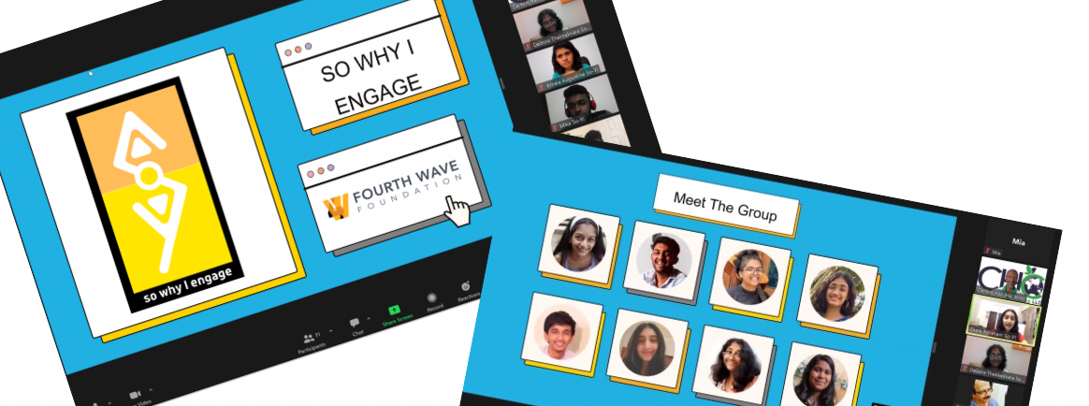
Internationale voorbeelden
Fourth Wave India
Met de steun van UNODC, WFAD, Carlton Hall Foundation

Slide 17
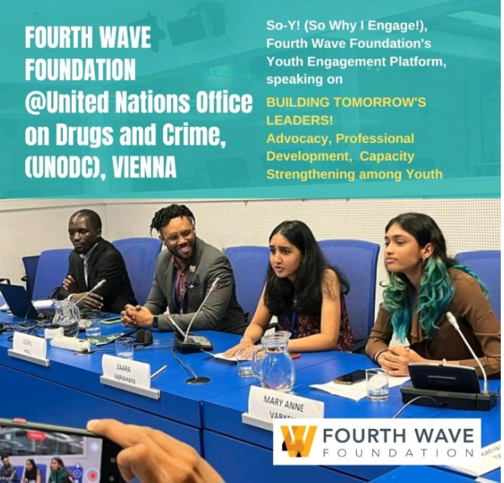
Jaarlijkse meeting in UN te Wenen

Slide 18
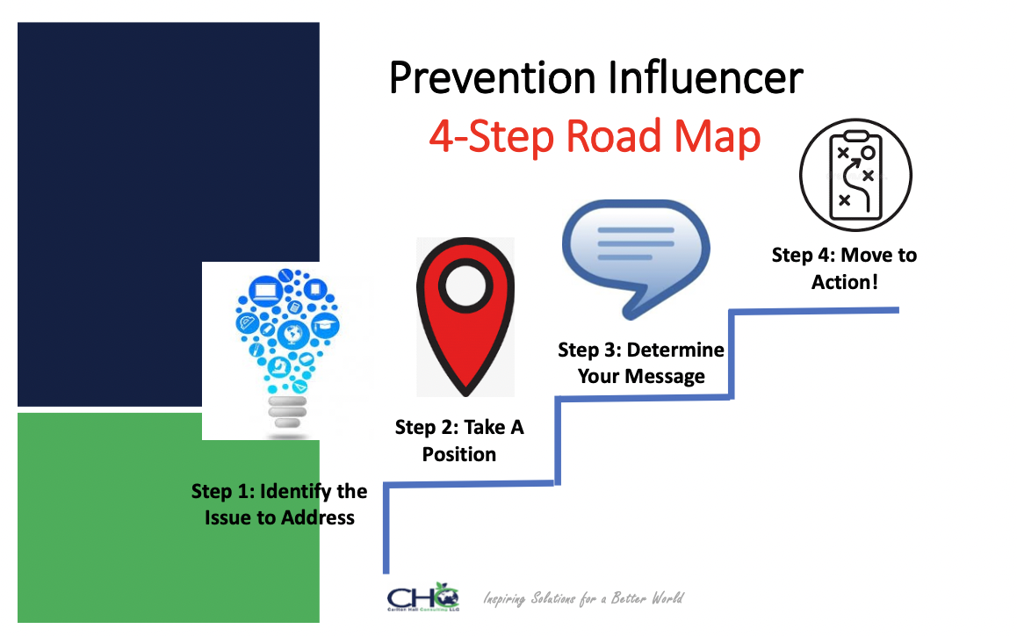
De training van kandidaat Youth Prevention Influencers

Slide 19
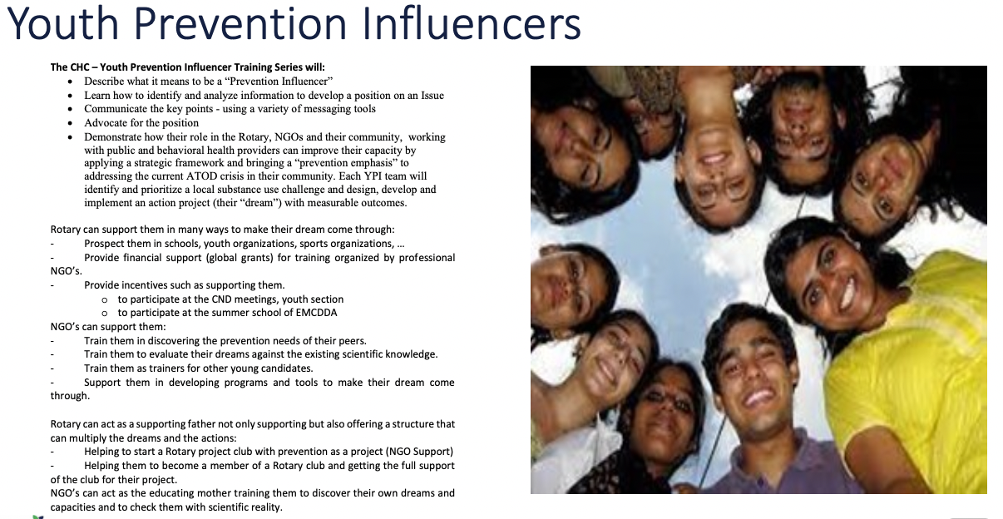

Slide 20
Curriculum Pilot Maldegem ontwikkeld door Clemens Steyaert VAGGA
1. Visieverruiming en visievorming.
Kennismaking en achterhalen waar onze betrokkenheid en interesse vandaan komt. We erkennen en houden daardoor rekening met onze eigen bias en blinde vlekken.
2. Evidence based werken en effectieve preventie.
Op een interactieve en zelf ontdekkende wijze wordt in deze sessie de basiskennis over verslaving bijgebracht. Het MMM-model, de cirkel van verslaving en verslavingsdriehoek zijn hiervan enkele voorbeelden.
3. Motivationele gespreksvoering en motiverend coachen.
In deze sessie worden de deelnemers bijgespijkerd over verschillende soorten drugs en trends. Even belangrijk is het om ze de kanalen aan te reiken om steeds tot de juiste informatie te komen.

Slide 21
4. Productinformatie en lespakketten.
In deze sessie worden de deelnemers bijgespijkerd over verschillende soorten drugs en trends. Even belangrijk is het om ze de kanalen aan te reiken om steeds tot de juiste informatie te komen.
De uitgewerkte methodieken van VAD en andere organisaties worden aan de deelnemers voorgesteld. De krachtlijnen van de verschillende pakketten worden besproken om zo de link te maken met evidence based prevention.
5. Deep Democracy: een nieuwe kijk op besluitvorming en conflicthantering
In dit deel maken we kennis met een methode met roots in het Afrikaanse continent waarbij geluisterd wordt naar de minderheidsstem.
6. De actie:
De deelnemers stellen aan elkaar hun plannen voor. Met een kritische en motiverende blik wordt er naar gekeken. Feedback moet de activiteit versterken, coach ondersteunen en de deelnemer vertrouwen geven.

Slide 22
Youth Prevention Influencers: meetbare resultaten.
De bedoelde resultaten voor jeugdleiderschap en systeemverandering:
Jongeren nemen de leiding in hun gemeenschap en hebben meer leiderschapsvaardigheden door:
- Versterkt engagement en steun van de lokale Rotaryclub
- Lokale organisaties hechten meer belang aan de behoeften van jongeren en nemen hen op in de gemeenschaps- beslissingsniveaus.
- Jongeren worden gesteund en zijn actief betrokken in door jongeren geleid gemeenschapsengagement
- Systeemveranderingen hebben sociale consequenties
-Geïdentificeerde gemeenschaps- problemen verminderen

Slide 23
Concrete aanpak
- Rotaryclub start of participeert in een samenwerking van clubs die financiële middelen inbrengen
- Training van de trainers: VAGGA, Clemens Steyaert, traint YPI kandidaten
YPI ontwikkelen hun preventie actie met steun van de Rotaryclub
HoGent SUPRB - Onderzoekscentrum Substance Use and Psychosocial Risk Behaviours, evalueert permanent op basis van: European drug prevention quality standards (EDPQS)
- YPIers sturen hun project bij op basis van de evaluatie

Slide 24

Kwaliteit, duurzaamheid, groeiend impact, lage kost
Kwaliteit: de training van trainers werd ontwikkeld in de samenwerking tussen UNODC department Prevention, WFAD en Carlton Hall foundation.
Duurzaamheid: YPIers zijn de persoonlijke dragers van de resultaten van de training en ondersteunen preventie in gezin, vriendenkring, hun lokale groep en later in hun studenten- en werkmilieu.
Groeiend impact: Een rotaryclub kan jaar na jaar een aantal YPIers trainen waardoor de groep groeit en ook hun impact
Lage kost: eens de trainers getraind zijn kost een jaarlijkse actie: 1. de projectsteun en 2. de kosten voor deelname aan de internationale meeting te Wenen.

Slide 25
Mogelijkheden voor Rotaryclubs
Deelname aan District Grant train de trainers: 2.000 euro
Deelname aan Global Grants Afrika en India: 2.500 euro

Slide 27

Belangrijk vanaf de start
https://youtu.be/O_ERAq00ZzI?si=KO8X7eOD9xR1A_j5https://youtu.be/O_ERAq00ZzI?si=KO8X7eOD9xR1A_j5

Slide 28
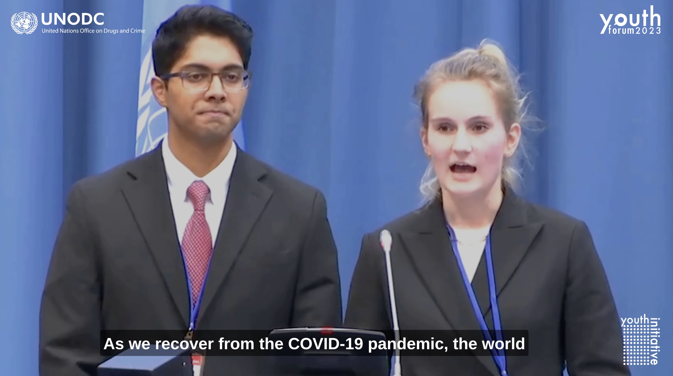
Belangrijk vanaf de start
https://youtu.be/j5HocdbMQRc?si=Urk0XTHUwPrF4Q3O

Slide 29
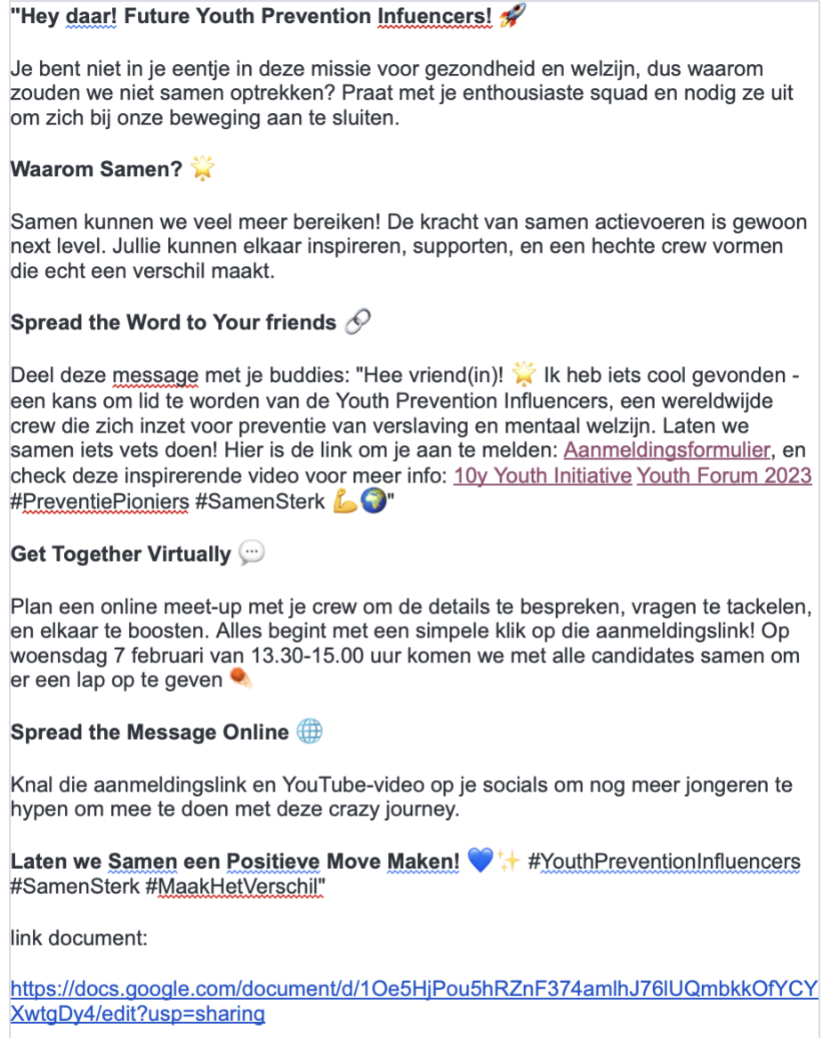
Belangrijk vanaf de start
Uitnodiging om digitaal te verspreiden met de nodige documenten en videos in het inschrijvingsformulier

